Slide 1




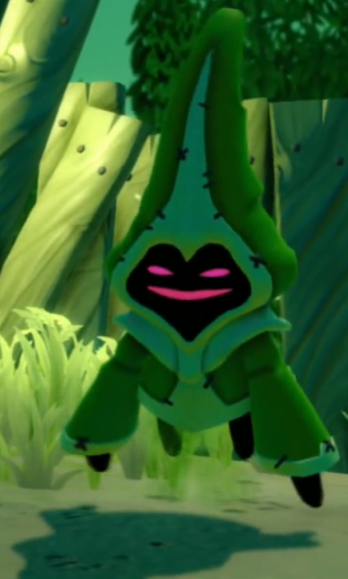
oscar

Slide 2

nora
guillermo
XABIER
DANIEL
MIKEL
AIMAR
JAVIER
LEYRE
TELMO
RODRIGO

